Slide 1

Created by Anatoly Karpovich
Автоматизация тестирования ПО

Slide 2

Agenda
Цели автоматизации тестирования
Плюсы и минусы автоматизации тестирования
Выбор кейсов для автотестов
Эффективность и метрики
Стратегия в автоматизации

Slide 3
Цели автоматизации тестирования
Увеличить скорость прогона тестов
Запускать регрессию как можно чаще
Ускорить выход новых релизов
Найти больше багов
Повысить надежность ПО
Уменьшить риски (например убрать человеческий фактор)
Уменьшить стоимость тестирования

Slide 4

Плюсы автоматизации тестирования
Возможность запуска тестов в любой момент времени
Увеличивается тестовое покрытие приложения
Нахождение багов на ранних стадиях
Возможность интеграции тестов с CI/CD разработки
Возможность нагрузить приложение, запуская тесты во много потоков
Сокращается время прогона тестов
Получение удобных отчетов о тестировании

Slide 5

Минусы автоматизации тестирования
Отсутствие тестирования глазами пользователя (можно пропустить баг не относящийся к исполняемому сценарию)
Автоматизация всегда планируется на длительный срок, потому не подходит для коротких проектов
Изначальная стоимость внедрения автоматизации может быть высокой (стоимость автотестеров, стоимость инструментов и так далее)
Автоматизаций невозможно покрыть 100% тестов
Автотесты нужно часто поддерживать и обновлять
Упавший тест не всегда говорит о баге, а чаще о проблеме в самом тесте

Slide 6
Какие тесты стоит автоматизировать?
Часто проверяемые сценарии
Смоук тесты
Тесты, которые необходимо проверять на разных ОС/браузерах/платформах
Сложные/невозможные для исполнения вручную
Тесты с большим количеством данных
Тесты на часто используемые и подверженные рискам функциональности
Тесты, отнимающие много времени и сил у мануальных тестировщиков

Slide 7

Что не стоит автоматизировать
UX
Ранние стадии разработки
Не важный функционал
Одноразовые тесты
Изменчивый функционал

Slide 8
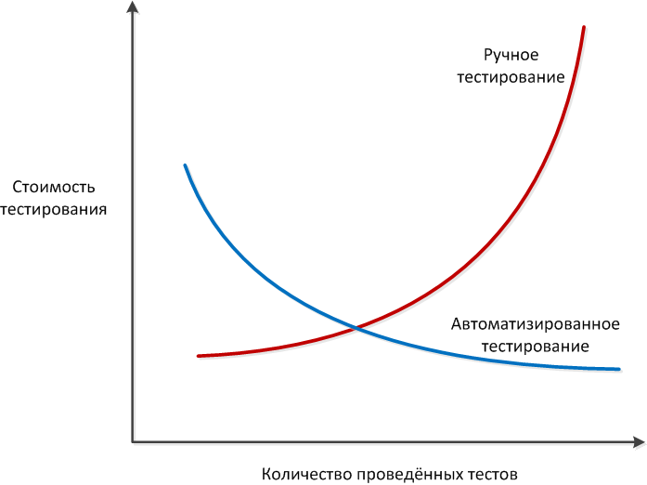
Стоимость тестирования

Slide 9
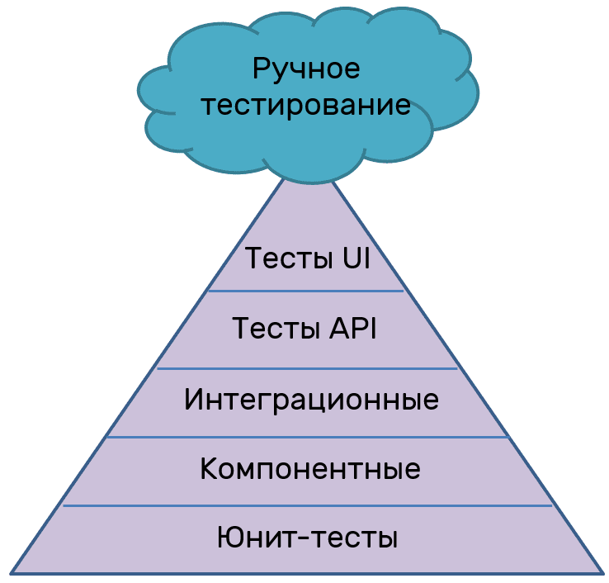
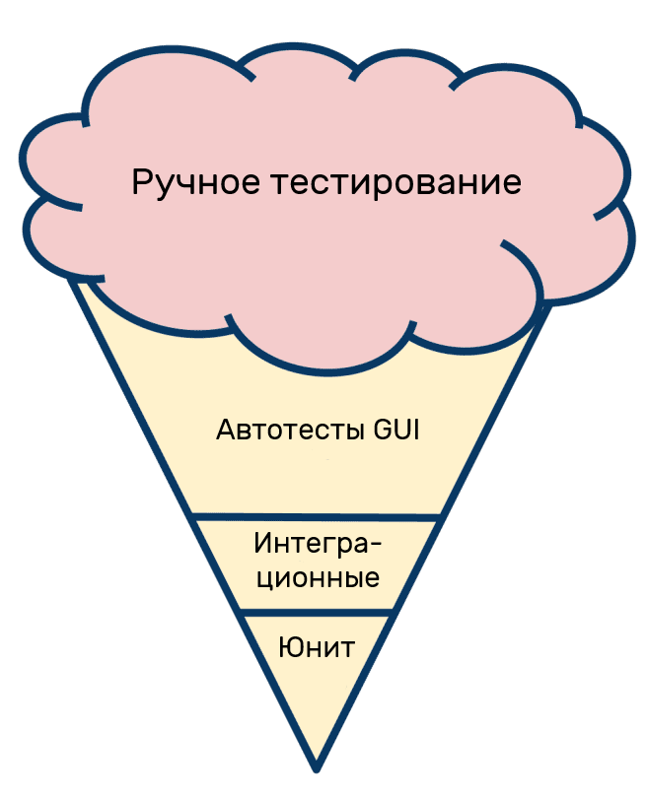
Пирамида тестирования и мороженое
Стоимость?
Время исполнения?

Slide 10
Выбор тестов и приоритезация
https://anatoly-karpovich.github.io/demo-shopping-cart/
Придумать максимальное количество сценариев
Выбрать “важность” каждого сценария по следующим критериям:
Важность фичи
Насколько быстро фичу починят, если поломается
Важность проставить от 1 до 5, например

Slide 11
Оценка тестовых сценариев
Сценарий: Просмотр продуктов в каталоге
Важность (severity): Высокая
Приоритет (priority) если сломается: Максимально быстро
Оценка: 5
Сценарий: Добавить продукт в корзину
Важность (severity): Высокая
Приоритет (priority) если сломается: Максимально быстро
Оценка: 5
Сценарий: Добавить несколько продуктов в корзину
Важность (severity): Высокая (Но немного ниже, чем предыдущий)
Приоритет (priority) если сломается: Максимально быстро
Оценка: 4

Slide 12
Оценка тестовых сценариев
Сценарий: Удаление продукта из корзины
Важность (severity): Выше средней
Приоритет (priority) если сломается: Максимально быстро
Оценка: 4
Сценарий: Изменение количества продукта (+-1)
Важность (severity): Средняя
Приоритет (priority) если сломается: Высокий, но не urgent
Оценка: 3
Сценарий: Купить товары добавленные в корзину
Важность (severity): Максимально высокая
Приоритет (priority) если сломается: Первым делом, раньше других фиксов. Желательно патчем на прод в тот же день
Оценка: 5

Slide 13
Сценарий | Оценка важности
Просмотр продуктов в каталоге | 5
Добавление продукта в корзину | 5
Добавление нескольких разных продуктов в корзину | 4
Добавление нескольких одинаковых продуктов в корзину | 4
Просмотр корзины и цены | 5
Удаление продукта из корзины | 4
Удаление всех продуктов из корзины | 4
Удаление единицы продукта в корзине кнопкой - | 3
Увеличение количества продукта в корзине кнопкой + | 3
Оплата заказа | 5

Slide 14
Оценка рисков тестовых сценариев
Факторы оценки рисков:
Влияние функциональности (если функциональность сломается, как это отразится на пользователях)
Частота использования данной функциональности пользователями

Slide 15
Сценарий | Оценка риска
Просмотр продуктов в каталоге | 5
Добавление продукта в корзину | 5
Добавление нескольких разных продуктов в корзину | 4
Добавление нескольких одинаковых продуктов в корзину | 4
Просмотр корзины и цены | 5
Удаление продукта из корзины | 5
Удаление всех продуктов из корзины | 4
Удаление единицы продукта в корзине кнопкой - | 3
Увеличение количества продукта в корзине кнопкой + | 3
Оплата заказа | 5

Slide 16
Оценка стоимости автоматизации
Факторы оценки стоимости автоматизации сценария:
Насколько легко написать тестовый скрипт
Насколько длинный получается сценарий

Slide 17
Сценарий | Оценка стоимости автоматизации
Просмотр продуктов в каталоге | 5
Добавление продукта в корзину | 5
Добавление нескольких разных продуктов в корзину | 4
Добавление нескольких одинаковых продуктов в корзину | 4
Просмотр корзины и цены | 4
Удаление продукта из корзины | 4
Удаление всех продуктов из корзины | 4
Удаление единицы продукта в корзине кнопкой - | 3
Увеличение количества продукта в корзине кнопкой + | 3
Оплата заказа | 4

Slide 18
Сценарий | Важность | Риск | Стоимость | Итого
Просмотр продуктов в каталоге | 5 | 5 | 5 | 15
Добавление продукта в корзину | 5 | 5 | 5 | 15
Добавление нескольких разных продуктов в корзину | 4 | 4 | 4 | 12
Добавление нескольких одинаковых продуктов в корзину | 4 | 4 | 4 | 12
Просмотр корзины и цены | 5 | 5 | 4 | 14
Удаление продукта из корзины | 4 | 5 | 4 | 13
Удаление всех продуктов из корзины | 4 | 4 | 4 | 12
Удаление единицы продукта в корзине кнопкой - | 3 | 3 | 3 | 9
Увеличение количества продукта в корзине кнопкой + | 3 | 3 | 3 | 9
Оплата заказа | 5 | 5 | 4 | 14

Slide 19
Сценарии выбранные для автоматизации
Сценарии с оценкой 13-15 должны быть автоматизированы в первую очередь
Сценарии с оценкой 10-12 будут автоматизированы если останется время у автоматизаторов
Сценарии <10 с высокой долей вероятности не будут покрыты автотестами

Slide 20

Как высчитать ROI автоматизации?
ROI = (цена мануалки - цена авто) / цена авто
Стоимость автоматизации = цена оборудования + цена программного обеспечения (инструментов) + стоимость разработки + стоимость поддержки + стоимость выполнения
Стоимость ручного тестирования = стоимость разработки + стоимость поддержки + стоимость выполнения
ROI - return of investments

Slide 21
Факторы влияющие на стоимость авто
Инструменты
Обучение специалистов по автоматизации
Время разработки фреймворка
Подготовка инфраструктуры
Разработка тестов
Поддержка тестирования
Поддержка инфраструктуры

Slide 22
Метрики для оценки автоматизации
Частота запуска (Execution Frequency)
% проанализированных результатов
% автоматизации запланированных сценариев
% багов продукта (стабильность автотестов)
% автоматизированного покрытия

Slide 23
Частота запуска
Показывает как часто запускаются ваши автотесты
Важность: высокая
Цель: запускать автотесты на каждый коммит
Не всегда тут 100% достижимо из-за многих факторов, потому хотя бы если каждую ночь запускается полная регрессия - уже хорошо
Суть: любое изменение кода должно быть проверено, не сломало ли что-то другое

Slide 24
% проанализированных результатов
Показывает % проверенных отчетов с дефектами в автотестах
Важность: высокая
Цель: 100% упавших тестов проверяются
Суть: % просмотренных результатов и отчет по ним должен повышаться до 100%

Slide 25
% багов продукта (стабильность тестов)
Показывает % дефектов самого продукта от общего числа упавших тестов
Важность: средняя
Цель: >95%
Формула: Количество дефектов продукта в прогоне / количество failed тестов в прогоне
Суть: % поломанных тестов должен сокращаться

Slide 26
% автоматизации запланированных тестов
Показывает % проверенных отчетов с дефектами в автотестах
Важность: средняя
Цель: 100% запланированных сценариев покрыты автоматизацией
Формула: Количество авто сценариев / количество кейсов для автоматизации
Суть: % кейсов, которые должны быть покрыты авто, но не покрыты, должен уменьшаться

Slide 27
% автоматиированного покрытия
Показывает % автоматизированных тестов от всех тест-кейсов
Важность: средняя
Цель: >= 75% кейсов покрыты автоматизацией
Формула: Количество авто сценариев / общее количество тест-кейсов
Суть: % автоматизации на проекте должен расти

Slide 28
Test automation strategy
Стратегия тестирования — это высокоуровневое описание тестирования, которое необходимо выполнить на разных уровнях для проекта
Стратегия тестирования описывает, как будет тестироваться выбранный скоуп:
Как тестирование будет организовано по этапам и уровням;
Какие типы тестирования будут использоваться
Какие подходы к разработке и выполнению тестов будут использоваться для конкретного типа тестирования;

Slide 29
Test automation strategy - разделы
Scope of testing: четко определите, какие части системы/компоненты будут тестироваться
Out of scope: какие части системы не будут тестироваться автоматически
Критерии приемки: четко определите, что необходимо сделать во время тестирования, чтобы завершить и перейти к следующему этапу
Типы тестирования: определите набор тех типов тестирования, которые будут использованы (регрессионное, юниты, интеграционное, е2е и так далее)
Фазы тестирования: зачастую тестирование идет в несколько фаз, например планирование тестирования, написание тест-кейсов, нью-фича тестинг, интеграционное тестирование, и так далее

Slide 30
Test automation strategy - разделы
Автоматизация тестирования: опишите, как будет использоваться автоматизация тестирования на проекте (цели, юзеры, ограничения (например временные), ROI и так далее)
Тестовые данные: определите любые потребности в продакшновских данных, если необходимо. Определите способы хранения данных, создания и обновления (например где и как будут храниться секретные данные)
Инструменты: опишите все инструменты, что будут использоваться в автоматизации тестирования, для репортинга и так далее
Риски: перечислите выявленные риски, связанные со спецификой продукта и/или инструментов (нестабильность стороннего ПО, внезапные изменения в требованиях и так далее)

Slide 31

Вопросы

Slide 32
Домашнее задание - 1
Открыть сайт: https://anatoly-karpovich.github.io/demo-login-form/
Требования:
Страница регистрации:
Username: обязательное, от 3 до 40 символов включительно, запрещены префиксные/постфиксные пробелы, как и имя состоящее из одних пробелов
Password: обязательное, от 8 до 20 символов включительно, необходима хотя бы одна буква в верхнем и нижнем регистрах, пароль из одних пробелов запрещен
Страница логина:
Username: обязательное
Password: обязательное

Slide 33
Домашнее задание - 1
Составить чеклист проверок для сайта (названия проверок должны отражать и тестовые данные, которые будут вводиться)
Отобрать кейсы для автоматизации (приоритезировать и так далее)
Если найдутся баги - завести баг репорты
Оформить в эксель файле

Slide 34
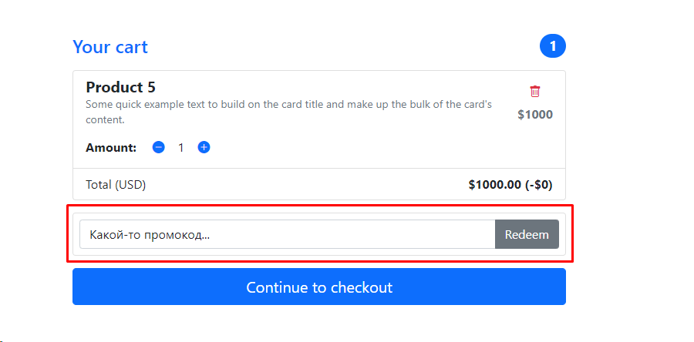
Домашнее задание - 2
https://anatoly-karpovich.github.io/demo-shopping-cart/
Найти, какой промокод нужно ввести в поле, чтобы получить скидку. Промокод где-то потерялся, вам предстоит его найти!)

